Slide 1
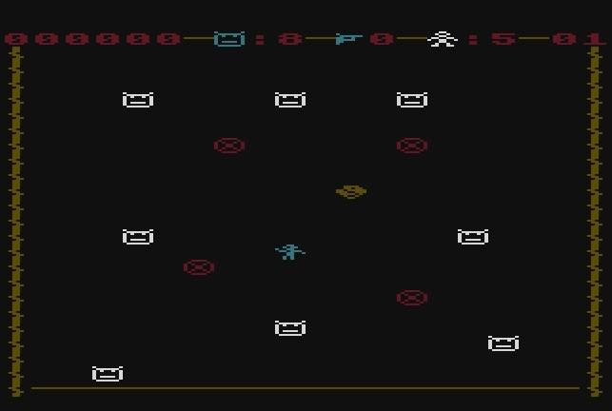
CROSS CHASE
Fabrizio Caruso
Le jeu au nombre record de plateformes (ports)

Slide 2


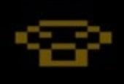
CROSS CHASE et CrossLib
On parlera de deux choses différentes mais liées l’une avec l’autre:
Le jeu Cross Chase
Comment ce jeu a été codé

Slide 3
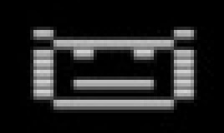
Plan de la présentation : Cross Chase
Cross Chase
    Pourquoi ?
    Concept du jeu
    Quelles plateformes ?
    Le gameplay

Slide 4
Cross Chase : Pourquoi je l’ai fait ?
Pourquoi ?
J’adore les vieux jeux et les ordinateurs 8-bit !
J’aime coder
Cela m’a permis de mieux connaître les architectures des ordis et consoles 8-bit
Cela m’a permis de rentrer dans les « scenes »
C’est fun !!
C64
Spectrum

Slide 5
CROSS CHASE : à préciser
Cross Chase est totalement
  libre (gratuit)
  open source (le code est disponible) sur GitHub :
https://github.com/Fabrizio-Caruso/CROSS-CHASE
Tous peuvent télécharger le jeu pour jouer et le code pour comprendre comment on l’a codé et le modifier.

Slide 6
CROSS CHASE
Type de jeu :
  Un jeu dans le style des jeux « 8-bit »
  Temps réel : il faut de la dextérité
  Stratégie : il faut réfléchir à la manière de se positionner

Slide 7



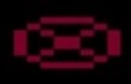

Les éléments du jeu
Le héros et les ennemis
Les obstacles comme les murs
et le missiles
Les mines
pour tuer
Le pistolet
pour tirer sur

Slide 8






Les objectifs
Objectifs primaires
  Niveaux normaux : tuer tous
  Boss-levels : tuer la tête de mort
Objectifs secondaires
  Tuer la tête de mort dans les niveaux normaux
  Détruire les missiles
  Ramasser les objets (secrets) qui apparaîtront

Slide 9
Stratégie
Stratégie :
  Courir tout le temps
  Se cacher derrière une mine
  Attendre le pistolet pour l’utiliser contre

Slide 10
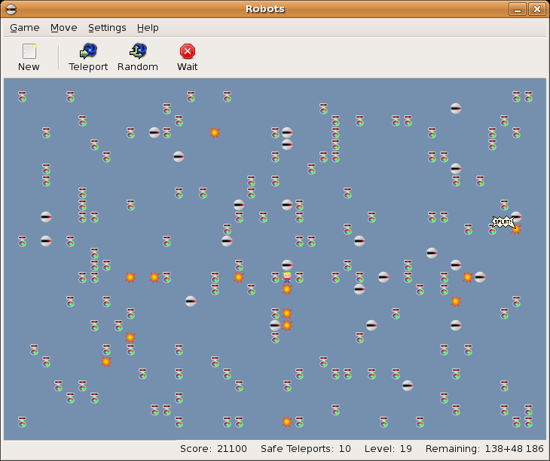
Idée du jeu
L’idée du jeu est originale
mais il y a un jeu basé sur une idée similaire :
Robots (Gnome game)
Robots
Différence principale :
Temps réel vs Turn-based

Slide 11
Plusieurs Versions de Cross Chase !
Par rapport au gameplay :
  turn-based
  temps réel
Par rapport à la taille :
  complète « FULL » (13k) : 20 niveaux différents, 10 items
  réduite « LIGHT » (8k) : niveaux similaires, 4 items
  minimaliste « TINY » (5k) : niveaux similaires, aucun item

Slide 12
Quelles plateformes ?
Quelles plateformes ?
Presque tous les ordinateurs 8-bit des années 80
Presque toutes les consoles 8-bit (y compris les consoles de poche)
Certains ordinateurs 16 et 32 bit
Systèmes exotiques : plusieurs calculatrices 8-bit

Slide 13
Défi technique :
Jeu qui doit s’adapter à toute configuration
Cross Chase est donc capable de s’adapter :
  Écrans et résolutions minuscules (48x48 pixel)
  Aucune couleur
  Aucun graphisme
  Aucun effet sonore
  Presque pas de mémoire vive (256 octets)
  Mémoire totale (5k)

Slide 14
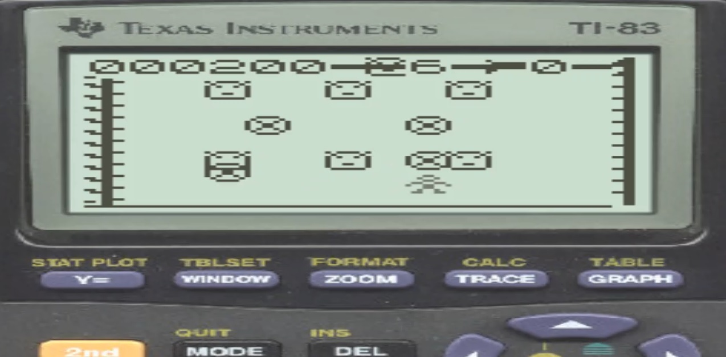
Systèmes exotiques : Texas TI-83

Slide 15
Des exemples
Texas Instruments TI-83
Atari 5200
Jupiter Ace
Jupiter Ace
Philips VG-5000
MSX, Spectravideo, Sord M5, SC-3000, SG-1000, etc.
Sinclair ZX Spectrum

Slide 16
Record? Dans quel sens?

Slide 17
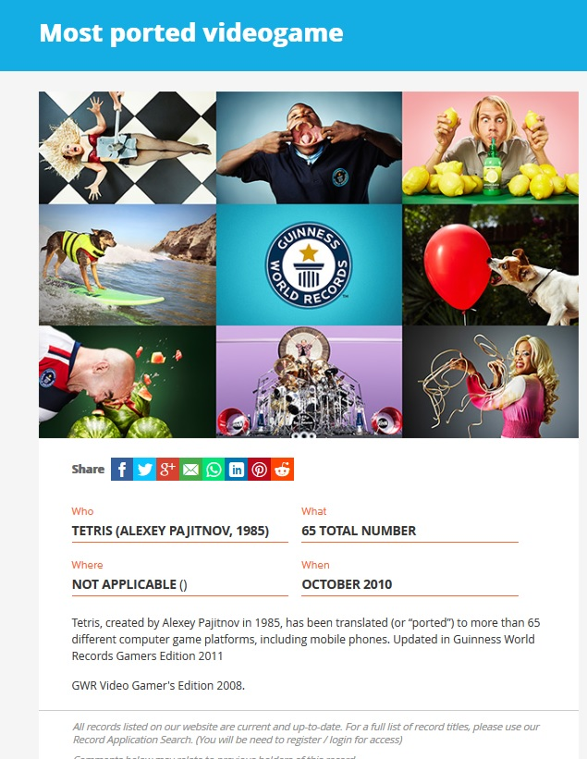

Slide 18

Comment c’est possible ?
Les Outils
Language C
Dev-Kits
CrossLib
(Fabrizio Caruso)

Slide 19

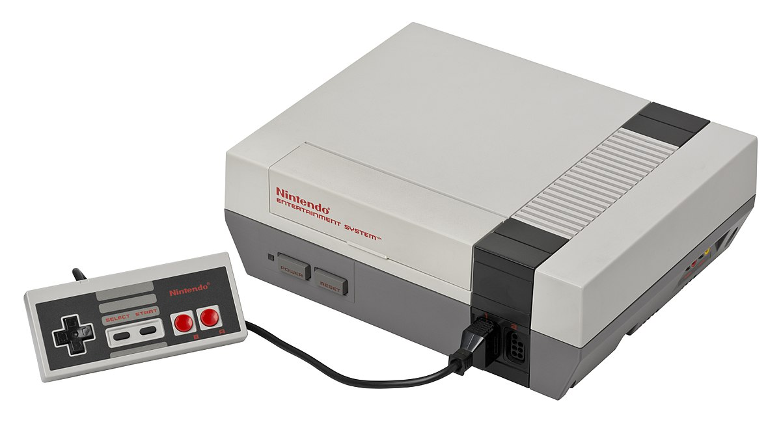
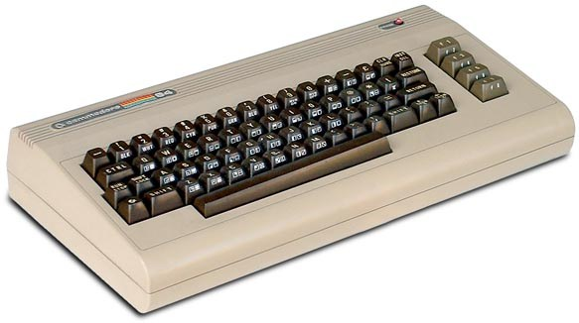
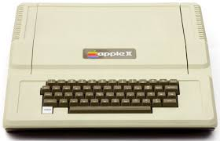
Code du jeu écrit en
Langage C + CrossLib
Dev-kit =
Compilateur + Outils
Cross Chase pour
le Commodore 64
Cross Chase pour
la NES
Cross Chase pour
Apple ][

Slide 20
Langage C vs Assembly vs BASIC
BASIC : facile, pas totalement standard et pas efficace
Assembly : difficile, par définition pas standard, très efficace
Language C : plus facile que l’Assembly, standard, plutôt efficace

Slide 21
Kits de Développement
Kit de Développement = compilateur(s) + librairies + outils
CC65 : Kit de Développement pour l’architecture MOS 6502
Exemples : Commodore Vic 20, 64, 16, Atari 5200, Atari 8-bit, Atari Lynx, Apple ][, Oric 1/Atmos, NES, PCEngine, Creativision, etc.
Z88DK : Kit de Développement pour l’architecture Zilog 80
Exemples : Sinclair ZX 80, Sinclair ZX 81, Sinclair Spectrum, MSX, CP/M, Amstrad CPC, Amstrad GX-1000, Colecovision, Texas Ti 82/83/83+/85/86, etc.

Slide 22
Autres compilateurs pour retro-consoles et retro-ordinateurs
CMOC : compilateur pour l’architectures 6809
Spécifique pour les ordinateurs CoCo et Dragon 32/64 et la console Vectrex mais utilisable aussi pour les Thomson Mo5/Mo6/To7/To8/To9
ACK : compilateur pour plusieurs architectures
Intel 8080, Intel 8088/8086, Intel 386, Power PC, Motorola 68020, MIPS, etc.
GCC : compilateur pour architectures modernes

Slide 23
Développements Futurs de Cross Chase
Sûrement : supporter des nouveaux systèmes
(encore!)
Peut-être, faire une vraie version « moderne » pour PC avec plus de graphismes et effets sonores
Peut-être, mettre un Easter Egg
Peut-être, faire une version pour IOS et/ou Android

Slide 24
Développement Futur de CrossLib
Utiliser CrossLib pour créer d’autres jeux universels :
  jeu similaire à Bomberman,
  aventures textuelles,
  jeu de rôle 2D,
  etc.
Améliorer les graphismes supportés par CrossLib

Slide 25
MERCI !
https://github.com/Fabrizio-Caruso/CROSS-CHASE

